Slide 1

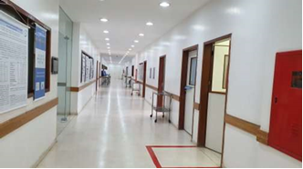
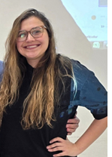

Criação de uma Escala de Classificação para ensinar Administração de
Surfactante Menos Invasiva (LISA) em Simulação
1
Revisão
Creation of a rating scale to teach Less Invasive Surfactant Administration (LISA) in simulation.
Rostoker H, Guillois B, Caradec A, Lecomte F, Oriot D, Chollat C.BMC Med Educ. 2024 Feb 14;24(1):146. doi: 10.1186/s12909-024-05118-6.PMID: 38355497. Artigo Gratis!
Métodos
2
3
Resultados
Apresentação: Luísa Fischer
(R4 Neonatologia do HMIB/SES/DF)
Coordenação: Carlos A. Zaconeta
4
Discussão
5
Conclusão
Brasília, 10 de agosto de 2024
www.paulomargotto.com.br

Slide 2


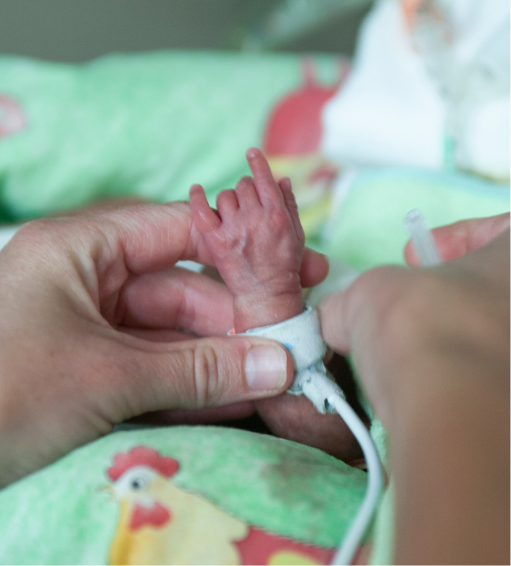

Revisão
A síndrome do desconforto respiratório (SDR) acomete principalmente prematuros e dentre estes a maioria dos RN nascidos com 28 semanas de gestação ou menos.
A abordagem do suporte respiratório nestes bebês é preferencialmente com métodos não invasivos, pois resultam em melhores resultados clínicos e menores custos de hospitalização.
De acordo com essa tendência, as técnicas de Administração de Surfactante Menos Invasivo (LISA) tornaram-se cada vez mais comuns.

Slide 3
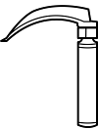
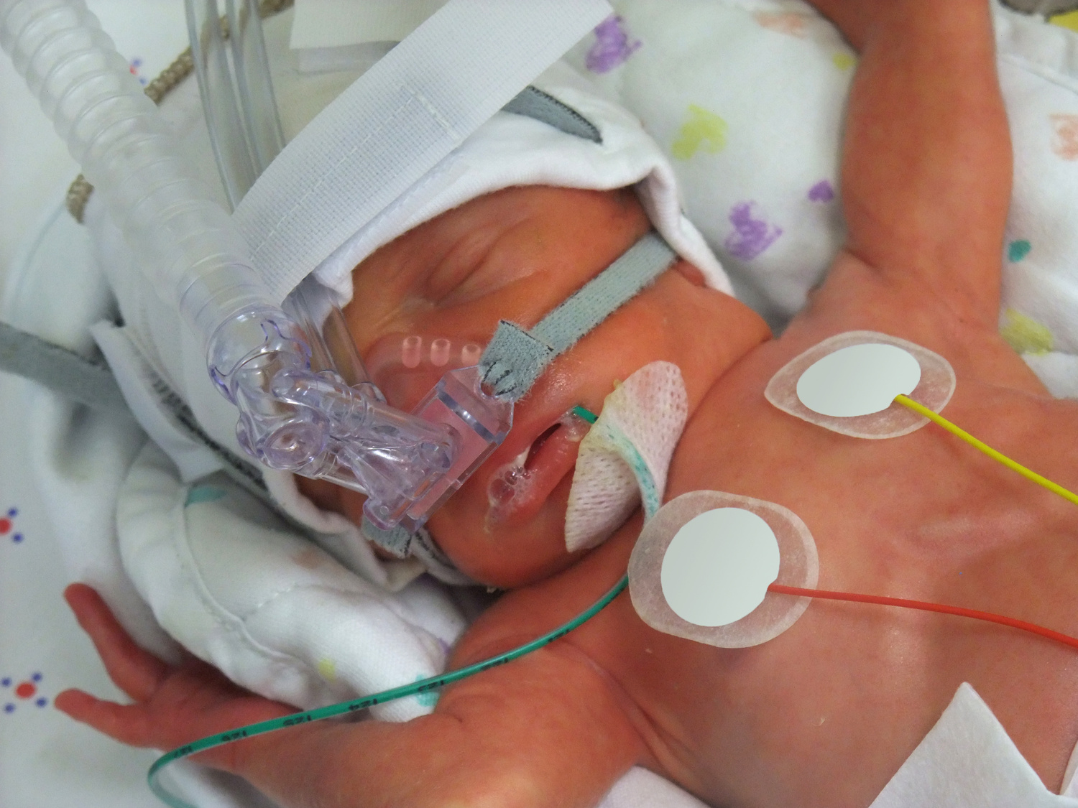


Revisão
Esta técnica envolve a injeção de surfactante na traqueia através de um cateter fino durante a laringoscopia, mantendo a ventilação não invasiva sobre o nariz da criança. Depois que o surfactante é injetado, o cateter é removido.
A principal vantagem deste método é que ele evita a intubação e todos os riscos associados. Reduz a média de dias de ventilação mecânica, lesão pulmonar relacionada à intubação e necessidade de oxigênio aos 28 dias de vidas, em comparação com o método INSURE (Intubation SURfactant Extubation), que também é um método menos invasivo.
LISA reduz também óbitos e/ou displasia broncopulmonar.

Slide 4
Revisão
Desde a última atualização das Diretrizes de Consenso Europeu sobre o gerenciamento de SDR em 2019, a técnica LISA tem sido considerada o método recomendado para a administração de surfactante, desde que os médicos tenham experiência suficiente.
Estudos indicam que apenas 8% dos neonatologistas nos Estados Unidos e 11% das unidades neonatais na Inglaterra afirmam usar rotineiramente esse método.
Isso pode ser parcialmente explicado pela falta de consenso em relação à prática clínica e treinamento para pediatras adquirirem a competência LISA.

Slide 5
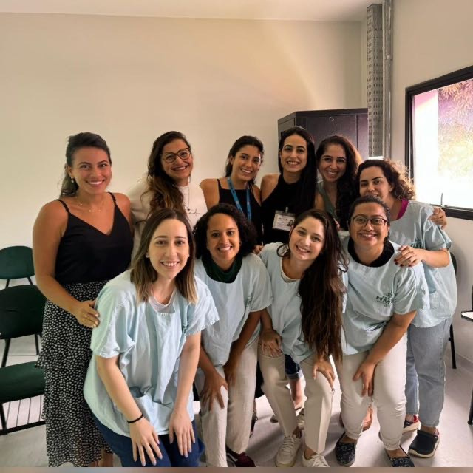
Objetivo
  Treinar neonatologistas nesta nova técnica, sendo a simulação uma excelente abordagem para aprendê-la.
  O objetivo deste estudo foi desenvolver e validar uma escala de classificação para o ensino do método LISA através da simulação

Slide 6
Métodos
  Este projeto foi aprovado pelo Comitê de Ética em Pesquisa da Universidade Sorbonne, Paris, França (CER-2022-028).
  Todos os participantes receberam uma carta informativa e o o termos de consentimento obtidos.
  O trabalho usou o método Downing em que é necessário cinco etapas para a construção e validação de uma ferramenta de avaliação:
  Definição do Objetivo e Construção da Ferramenta
  Revisão por Especialistas: validação de Conteúdo, Feedback e Revisão
  Teste Piloto : Aplicação Inicial e Análise dos Resultados
  Análise : Confiabilidade e Validade
  Revisão Final e Implementação
  Foi feito o Desenvolvimento da escala de classificação pelos autores do artigo RH e CC
  12 neonatologistas foram recrutados na França e na Bélgica que tinham um alto nível de especialização (mais de 5 anos de prática) em relação ao método LISA e no ensino de simulação

Slide 7

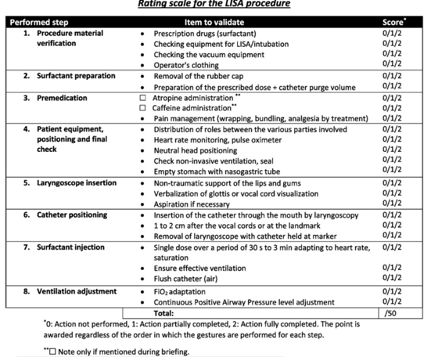

Métodos
  Foi utilizado o método Delphi modificado para obter consenso entre especialistas sobre uma questão específica.
  Neste método, os especialistas classificam cada item de 0 a 6, com as respostas anonimizadas por letras. Itens com pontuação mediana abaixo de 4 são modificados, e o processo é repetido até que todos os itens sejam validados. Na primeira rodada, todos os itens receberam medianas acima de 4, mas alguns foram revisados conforme os comentários dos especialistas. A escala final, após uma segunda rodada, inclui 25 itens divididos em oito categorias.
  As categorias representam os estágios da administração de surfactantes usando o método LISA.
  As etapas especificam tanto a execução do procedimento quanto a preparação necessária. Cada item é pontuado de 0 a 2, dependendo do desempenho do participante. A pontuação total é de 50

Slide 8
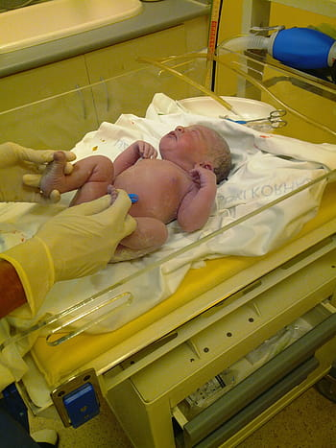
MATERIAIS NECESSÁRIOS
Material para LISA
Cateter para LISA (deve ser dobrado antes do procedimento)
Lâmina reta de tamanho adequado, laringoscópio
Infant Flow® e máscara de tamanho apropriado
Sistema de sucção
Tubo nasogástrico
Neopuff® / Máscara de ventilação manual com reservatório (ambu)
Caso necessite de intubação
Sonda de Intubação no tamanho adequado, lâmina reta, laringoscópio e pinça de Magill
Paramentação Cirúrgica
Máscara cirúrgica
Touca
Avental
Luvas (após lavagem de mãos ou higienização com solução hidroalcoólica)

Slide 9

PREPARAÇÃO DO SURFACTANTE
Armazenar sob refrigeração (2 a 8°C)
Antes da administração, aquecer a 37°C
Agitar suavemente de cima para baixo
Remover a tampa da agulha
Com agulha estéril e seringa, aspirar 2,5 mL/kg do surfactante
Aspire também uma porção de ar na mesma seringa ou outra seringa (prime do cateter).
No caso da mesma seringa, lembre-se de colocar o bico para baixo e êmbolo para cima, o surfactante deve ser instilado primeiro.

Slide 10
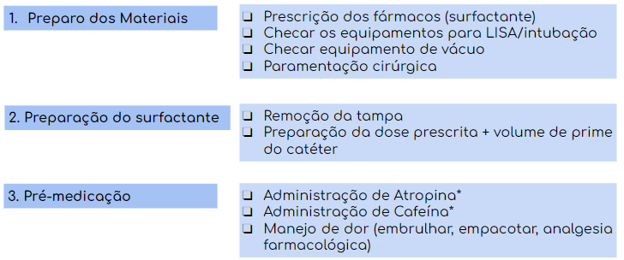
Procedimento
*Se necessário

Slide 11
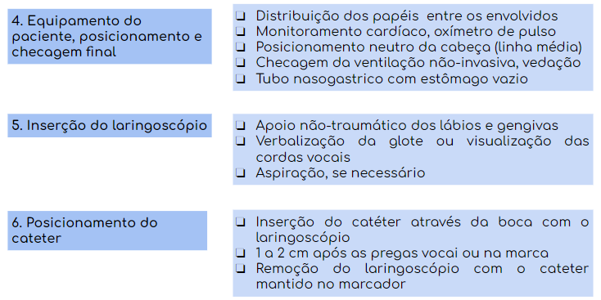

Slide 12

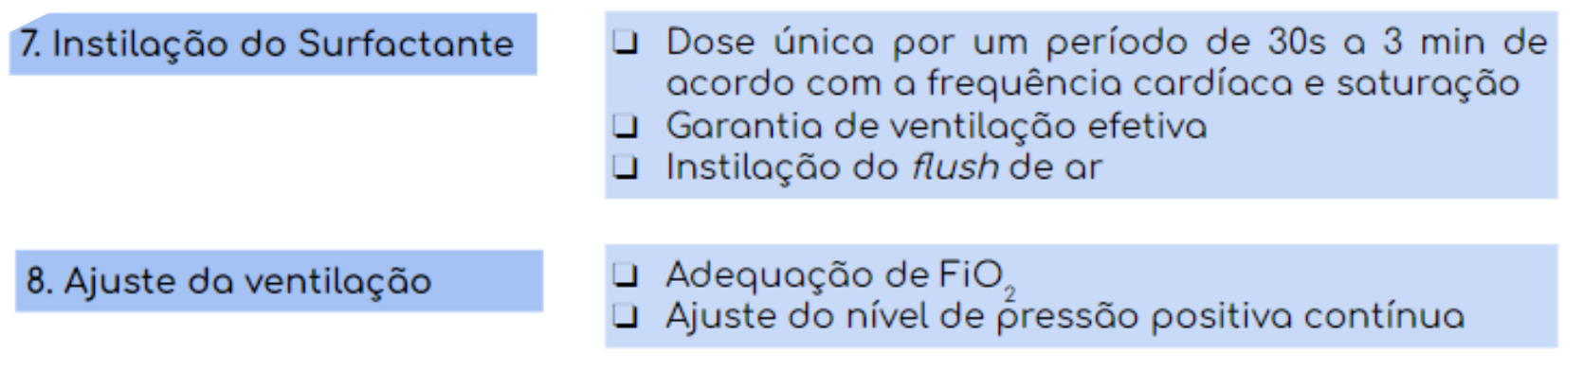

Slide 13
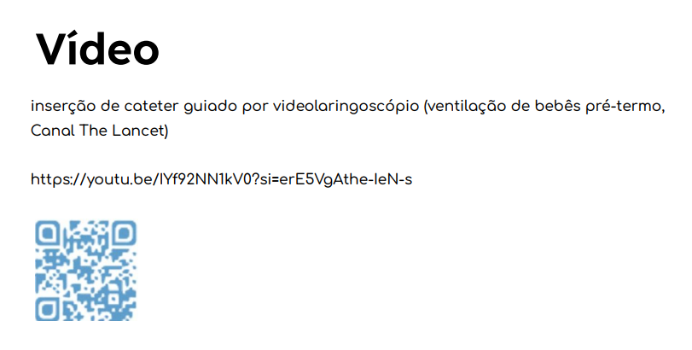
ASSISTA O VIDEO!

Slide 14

Métodos
População
  O objetivo era recrutar quarenta participantes. O número de participantes foi baseado em estudos publicados anteriormente. As simulações foram oferecidas de forma voluntária como treinamento para a LISA.
  Todos os participantes eram residentes pediátricos ou médicos especializados de Paris e arredores.
  Aqueles classificados como “inexperientes” foram aqueles que realizaram o procedimento LISA menos de cinco vezes. Aqueles classificados como “experientes” foram participantes que realizaram o procedimento LISA pelo menos cinco vezes.

Slide 15
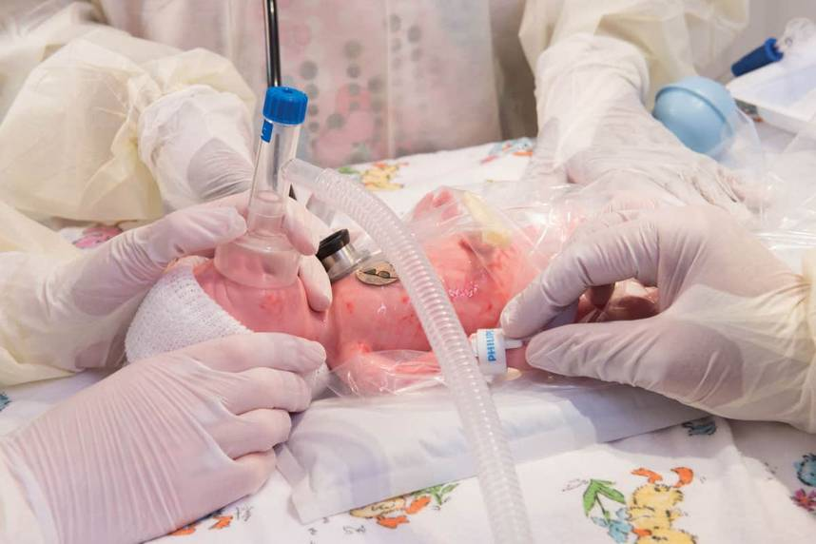
Material da sessão de simulação
  Todas as sessões de simulação ocorreram no Hospital Trousseau (Assistance Publique des Hôpitaux de Paris (APHP), Paris), no laboratório de simulação P2ULSE (Plateforme Pluridisciplinaire Hospitalo-Universitaire de e-Learning et de Simulation de l'Est parisien) em fevereiro de 2022.
  Um manequim "Premature Ann" foi usado para as sessões de simulação. É um manequim de baixa fidelidade de 25 semanas de gestação, incluindo uma réplica exata das vias aéreas e do tamanho do corpo.
  O ambiente da plataforma de simulação era o de uma unidade de cuidados neonatais intermediários.
  As sessões foram filmadas usando três câmeras de vídeo e gravadas em um computador e um disco rígido seguro.
Métodos

Slide 16

A etapa de simulação
  As sessões de simulação ocorreram em quatro etapas:
  O pré-briefing consistiu em uma apresentação no PowerPoint® explicando a relevância do LISA e todas as etapas necessárias para o procedimento. Os participantes receberam então uma apresentação da sala de simulação, em particular o manequim e o equipamento disponível.
  O briefing consistiu em uma apresentação de um quadro clinico. Cada participante foi convidado a endossar o papel de um médico pertencente à equipe francesa de transporte do serviço médico de emergência pediátrica, chegando a uma maternidade de Nível II, onde um recém-nascido de 600 g tinha acabado de nascer. O paciente estava com dificuldade respiratória com oxigênio e pressão positiva contínua das vias aéreas de 5 cm H2O. Uma pessoa já estava presente na sala de simulação e desempenhou o papel de uma enfermeira de transporte de emergência.
  Simulação: O participante foi então convidado a entrar na sala.
  O debriefing: Cada participante foi convidado a conversar individualmente com os dois instrutores.
  Os vídeos das sessões de simulação foram então visualizados e avaliados de forma independente pelos dois avaliadores cegos. Os avaliadores usaram a escala de classificação para avaliar o desempenho de cada participante.

Slide 17

Análise estatística
  A análise de confiabilidade incluiu testes de consistência interna com o alfa de Cronbach (CA) e confiabilidade interavaliadores com coeficiente de correlação intraclasse (ICC), além de regressão linear. Para comparar as pontuações, foram utilizados testes F ou t, conforme apropriado.
  A validade foi analisada comparando as pontuações médias de novatos e especialistas com um teste t. A significância estatística foi considerada para valores de p abaixo de 0,05. Todos os testes foram realizados no Excel® versão 2205.

Slide 18


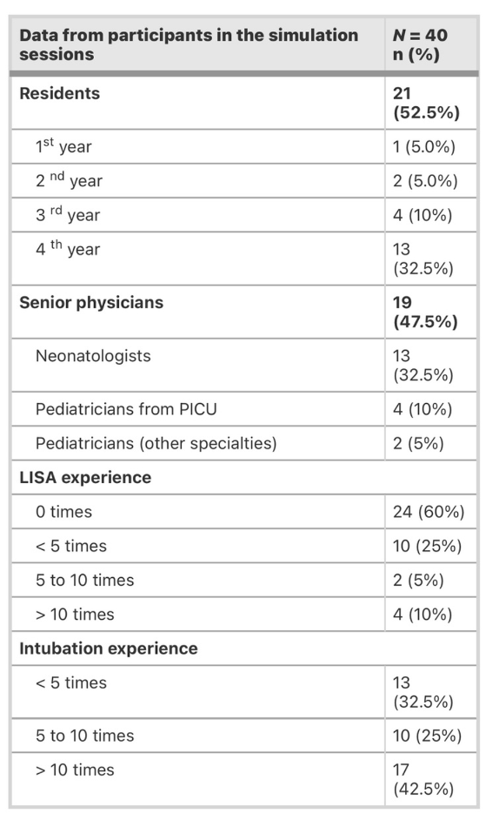
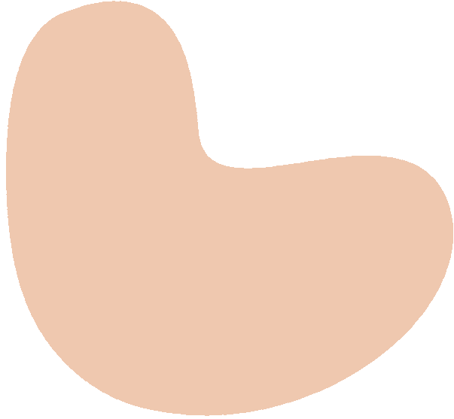
Resultados
  Descrição da população
    Quarenta participantes foram recrutados para participar das sessões de simulação.
    A idade média dos participantes era de 31,6 anos, e havia 11 homens e 29 mulheres.
    Seis participantes eram "experientes" na técnica LISA e 34 eram "inexperientes"

Slide 19
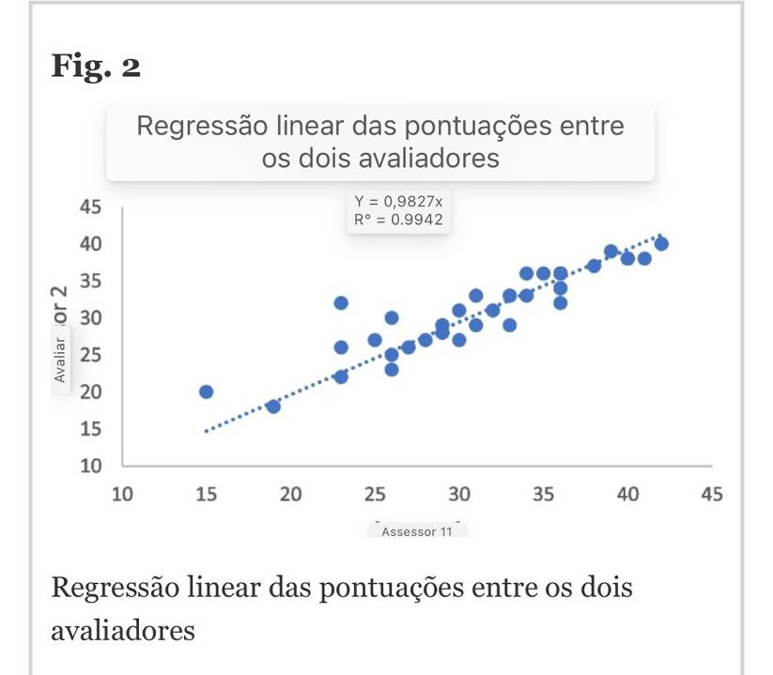
Análises
Análise de confiabilidade
Não houve diferença significativa entre as pontuações médias dos dois avaliadores (31,5, desvio padrão = 6,2 versus 31,1, desvio padrão = 5,4, p = 0,80).
Análise de validade
A pontuação média dos especialistas foi de 36,8/50 (73,6%). Devido ao pequeno número de alunos experientes, os resultados foram comparados com base na experiência em intubação. Participantes com experiência em intubação tiveram pontuações significativamente mais altas no LISA do que aqueles sem experiência (33,9 versus 29,7; p = 0,016). A LISA exige o uso de um laringoscópio e a visualização das cordas vocais, partes essenciais e delicadas do procedimento.

Slide 20


Discussão
  Este estudo desenvolveu uma escala de classificação para o procedimento LISA em neonatos pré-termos usando o método Delphi modificado.
  A validação da escala, com 40 participantes em sete sessões de simulação, mostrou boa consistência interna (CA=0,72) e excelente confiabilidade entre avaliadores (R²=0,99 e ICC=0,91).
  Apesar de ser a primeira escala para o método LISA em simulação, algumas limitações foram identificadas e não puderam ser avaliados adequadamente devido a características do manequim e ângulos das câmeras.
    "posição neutra da cabeça"
    "inserção de laringoscópio não traumático"
      Para o treinamento, será necessário posicionar uma câmera próxima à boca do manequim para verificar esses itens, que são cruciais para a aplicação do surfactante.

Slide 21


Reduzir o risco de erro
Errar é humano
Discussão
O objetivo de usar sistematicamente a simulação no treinamento em saúde é duplo:
Evitar a realização do procedimento em um paciente pela primeira vez
Sem a realização de um treinamento

Slide 22
Discussão
  O método LISA é a melhor técnica atualmente, mas requer treinamento técnico e idealmente por meio de simulação com manequins.
  Foi desenvolvida uma escala de classificação com 25 itens em 8 etapas, pontuados de 0 a 2.
  Na validação, participantes treinados no LISA obtiveram uma média de 36,8/50 (73,6%), sugerindo que essa taxa é indicativa de competência.
  A escala inclui um lembrete de materiais e medicações necessários, sendo útil em unidades de terapia intensiva neonatal.
    A sedação e o uso de atropina são itens opcionais e debatidos
    Estudos futuros podem aplicar essa técnica em UTIs e avaliar a eficácia do treinamento de novatos na simulação, usando a pontuação de 36,8/50 como referência.

Slide 23









Conclusão
O método LISA é recomendado para administração de surfactante, mas não é amplamente ensinado ou utilizado. A escala de classificação desenvolvida é a primeira a avaliar e ensinar o método LISA em simulação, mostrando boa confiabilidade e validade. Uma pontuação acima de 36/50 (72%) indica uma boa capacidade de realizar o procedimento. Treinar médicos em simulação é crucial para melhorar o atendimento a neonatos.

Slide 24
ABSTRAT
Background: Simulation-based training is gaining increasing prominence in neonatology training. The Less Invasive Surfactant Administration (LISA) method is starting to be taught in simulation. The aim of this educational study was to develop and validate a rating scale for teaching the LISA method in simulation.
Methods: The Downing framework was used to create this performance-rating scale. A first version of the scale was submitted to 12 French and Belgian experts to obtain their opinions. Consensus was reached using a modified Delphi method. The performance of 40 pediatricians was then evaluated with this scale on a preterm neonate manikin simulating a neonatal respiratory distress syndrome. Each run was evaluated using the scale by two independent observers based on video recordings.
Results: The Cronbach alpha score of the rating scale was 0.72. The intraclass correlation coefficient (ICC) was 0.91 and the scores between raters were not significantly different. Finally, this rating scale correctly distinguished the experienced from the inexperienced learners (p < 0.01).
Conclusions: This rating scale is one of the first rating scales for the evaluation and teaching of the LISA method in simulation. This tool has ample potential for use in clinical practice to evaluate the performance of surfactant administration in preterm neonates.

Slide 25
RESUMO
Contexto: O treinamento baseado em simulação está ganhando cada vez mais destaque no treinamento em neonatologia. O método Less Invasive Surfactant Administration (LISA) está começando a ser ensinado em simulação. O objetivo deste estudo educacional foi desenvolver e validar uma escala de classificação para o ensino do método LISA em simulação.
Métodos: A estrutura de Downing foi usada para criar esta escala de classificação de desempenho. Uma primeira versão da escala foi enviada a 12 especialistas franceses e belgas para obter suas opiniões. O consenso foi alcançado usando um método Delphi modificado. O desempenho de 40 pediatras foi então avaliado com esta escala em um manequim neonatal prematuro simulando uma síndrome de angústia respiratória neonatal. Cada execução foi avaliada usando a escala por dois observadores independentes com base em gravações de vídeo.
Resultados: O escore alfa de Cronbach da escala de classificação foi de 0,72. O coeficiente de correlação intraclasse (ICC) foi de 0,91 e os escores entre os avaliadores não foram significativamente diferentes. Finalmente, esta escala de classificação distinguiu corretamente os alunos experientes dos inexperientes (p < 0,01).
Conclusões: Esta escala de classificação é uma das primeiras escalas de classificação para avaliação e ensino do método LISA em simulação. Esta ferramenta tem amplo potencial para uso na prática clínica para avaliar o desempenho da administração de surfactante em neonatos prematuros.

Slide 26
REFERENCES
1. Schmölzer GM, Kumar M, Pichler G, Aziz K, O’Reilly M, Cheung P-Y. Non-invasive versus invasive respiratory support in preterm infants at birth: systematic review and meta-analysis. BMJ. 2013;347:f5980. doi: 10.1136/bmj.f5980. [PMC free article] [PubMed] [CrossRef] [Google Scholar]
2. Petrillo F, Gizzi C, Maffei G, Matassa PG, Ventura ML, Ricci C, et al. Neonatal respiratory support strategies for the management of extremely low gestational age infants: an Italian survey. Ital J Pediatr. 2019;45:44. doi: 10.1186/s13052-019-0639-5. [PMC free article] [PubMed] [CrossRef] [Google Scholar]
3. Kann IC, Solevåg AL. Economic and health consequences of non-invasive respiratory support in newborn infants: a difference-in-difference analysis using data from the Norwegian patient registry. BMC Health Serv Res. 2014;14:494. doi: 10.1186/s12913-014-0494-4. [PMC free article] [PubMed] [CrossRef] [Google Scholar]
4. Shim G-H. Update of minimally invasive surfactant therapy. Korean J Pediatr. 2017;60:273–281. doi: 10.3345/kjp.2017.60.9.273. [PMC free article] [PubMed] [CrossRef] [Google Scholar]
5. Herting E. Less invasive surfactant administration (LISA) - ways to deliver surfactant in spontaneously breathing infants. Early Hum Dev. 2013;89:875–880. doi: 10.1016/j.earlhumdev.2013.08.023. [PubMed] [CrossRef] [Google Scholar]

Slide 27
6. Thomas RE, Rao SC, Minutillo C, Vijayasekaran S, Nathan EA. Severe acquired subglottic stenosis in neonatal intensive care graduates: a case-control study. Arch Dis Child Fetal Neonatal Ed. 2018;103:F349–F354. doi: 10.1136/archdischild-2017-312962. [PubMed] [CrossRef] [Google Scholar]
7. Göpel W, Kribs A, Ziegler A, Laux R, Hoehn T, Wieg C, et al. Avoidance of mechanical ventilation by surfactant treatment of spontaneously breathing preterm infants (AMV): an open-label, randomised, controlled trial. Lancet. 2011;378:1627–1634. doi: 10.1016/S0140-6736(11)60986-0. [PubMed] [CrossRef] [Google Scholar]
8. Verder H, Agertoft L, Albertsen P, Christensen NC, Curstedt T, Ebbesen F, et al. [Surfactant treatment of newborn infants with respiratory distress syndrome primarily treated with nasal continuous positive air pressure. A pilot study] Ugeskr Laeger. 1992;154:2136–2139. [PubMed] [Google Scholar]
9. Sweet DG, Carnielli V, Greisen G, Hallman M, Ozek E, te Pas A, et al. European Consensus Guidelines on the Management of Respiratory Distress Syndrome – 2019 Update. NEO. 2019;115:432–450. [PMC free article] [PubMed] [Google Scholar]
10. Isayama T, Iwami H, McDonald S, Beyene J. Association of Noninvasive Ventilation Strategies With Mortality and Bronchopulmonary Dysplasia Among Preterm Infants: A Systematic Review and Meta-analysis. JAMA. 2016;316:611–624. doi: 10.1001/jama.2016.10708. [PubMed] [CrossRef] [Google Scholar]
11. Kurepa D, Perveen S, Lipener Y, Kakkilaya V. The use of less invasive surfactant administration (LISA) in the United States with review of the literature. J Perinatol. 2019;39:426–432. doi: 10.1038/s41372-018-0302-9. [PubMed] [CrossRef] [Google Scholar]

Slide 28
12. Bhayat S, Kaur A, Premadeva I, Reynolds P, Gowda H. Survey of less Invasive Surfactant Administration in England, slow adoption and variable practice. Acta Paediatr. 2020;109:505–510. doi: 10.1111/apa.14995. [PubMed] [CrossRef] [Google Scholar]
13. Downing SM. Validity: on meaningful interpretation of assessment data. Med Educ. 2003;37:830–837. doi: 10.1046/j.1365-2923.2003.01594.x. [PubMed] [CrossRef] [Google Scholar]
14. McMillan SS, King M, Tully MP. How to use the nominal group and Delphi techniques. Int J Clin Pharm. 2016;38:655–662. [PMC free article] [PubMed] [Google Scholar]
15. Kim S-J, Kim S, Kang K-A, Oh J, Lee M-N. Development of a simulation evaluation tool for assessing nursing students’ clinical judgment in caring for children with dehydration. Nurse Educ Today. 2016;37:45–52. doi: 10.1016/j.nedt.2015.11.011. [PubMed] [CrossRef] [Google Scholar]
16. Oriot D, Darrieux E, Boureau-Voultoury A, Ragot S, Scépi M. Validation of a performance assessment scale for simulated intraosseous access. Simul Healthc. 2012;7:171–175. doi: 10.1097/SIH.0b013e31824a5c20. [PubMed] [CrossRef] [Google Scholar]
17. Sawyer T, Strandjord TP, Johnson K, Low D. Neonatal airway simulators, how good are they? A comparative study of physical and functional fidelity. J Perinatol. 2016;36:151–156. doi: 10.1038/jp.2015.161. [PubMed] [CrossRef] [Google Scholar]
18. Article D6124-55 - Code de la santé publique - Légifrance. https://www.legifrance.gouv.fr/codes/article_lc/LEGIARTI000006917047. Accessed 23 May2023.

Slide 29
19. Iyer MS, Santen SA, Nypaver M, Warrier K, Bradin S, Chapman R, et al. Assessing the validity evidence of an objective structured assessment tool of technical skills for neonatal lumbar punctures. Acad Emerg Med. 2013;20:321–324. doi: 10.1111/acem.12093. [PubMed] [CrossRef] [Google Scholar]
20. Bismilla Z, Finan E, McNamara PJ, LeBlanc V, Jefferies A, Whyte H. Failure of pediatric and neonatal trainees to meet Canadian Neonatal Resuscitation Program standards for neonatal intubation. J Perinatol. 2010;30:182–187. doi: 10.1038/jp.2009.152. [PubMed] [CrossRef] [Google Scholar]
21. Diaz DA, Anderson M, Quelly SB, Clark KD, Talbert S. Early recognition of pediatric sepsis simulation checklist - an exploratory study. J Pediatr Nurs. 2020;50:25–30. doi: 10.1016/j.pedn.2019.10.004. [PubMed] [CrossRef] [Google Scholar]
22. Yuan YY, Scott S, Van Horn N, Oke O, Okada P. Objective evaluation of a simulation course for residents in the pediatric emergency medicine department: breaking bad news. Cureus. 2019;11:e3903. [PMC free article] [PubMed] [Google Scholar]
23. Institute of Medicine (US) Committee on Quality of Health Care in America. To Err is Human: Building a Safer Health System. National Academies Press (US): Washington (DC), 2000http://www.ncbi.nlm.nih.gov/books/NBK225182/. Accessed 28 May2022. [PubMed]
24. Dekker J, Lopriore E, van Zanten HA, Tan RNGB, Hooper SB, te Pas AB. Sedation during minimal invasive surfactant therapy: a randomised controlled trial. Arch Dis Childhood Fetal Neonat Edition. 2019;104:F378–F383. [PubMed] [Google Scholar]
25. Durrmeyer X, Walter-Nicolet E, Chollat C, Chabernaud J-L, Barois J, Chary Tardy A-C et al. Premedication before laryngoscopy in neonates: Evidence-based statement from the French society of neonatology (SFN). Front Pediatr. 2023; 10. https://www.frontiersin.org/articles/10.3389/fped.2022.1075184 . Accessed 25 Apr2023. [PMC free article] [PubMed]
26. Brotelande C, Milési C, Combes C, Durand S, Badr M, Cambonie G. Premedication with ketamine or propofol for less invasive surfactant administration (LISA): observational study in the delivery room. Eur J Pediatr. 2021;180:3053–3058. doi: 10.1007/s00431-021-04103-1. [PubMed] [CrossRef] [Google Scholar]

Slide 30
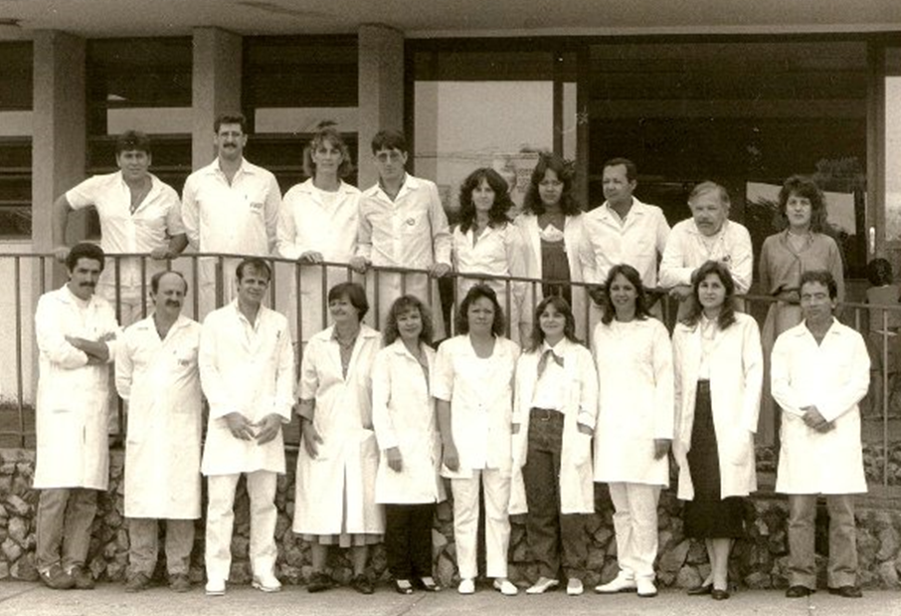
NOTA DO EDITOR DA PÁGINA NEONATAL WWW.PAULOMARGOTTO.COM.BR DR PAULO MARGOTTO. AMPLIANDO OS NOSSOS CONHECIMENTOS
Como fazemos o surfactante minimamente invasivo na nossa Unidade
1º Grupo de Neonatologia da Secretaria de Estado de Estudo do DF (AGOSTO DE 1989!)

Slide 31

Administração menos invasiva de surfactante em comparação com método de intubação, surfactante e extubação rápida em neonatos prematuros: uma revisão abrangente
Less Invasive Surfactant Administration Compared to Intubation, Surfactant, Rapid Extubation Method in Preterm Neonates: An Umbrella Review.Kuitunen I, et al. Neonatology. 2024. PMID: 38503270
Realizado por Paulo R. Margotto
Esta revisão abrangente de nove metanálises concluiu que o método LISA (less invasive surfactant administration) é mais eficaz do que o INSURE na redução da necessidade de ventilação mecânica, diagnósticos de displasia broncopulmonar e/ou mortalidade em bebês prematuros que necessitam de surfactante para síndrome do desconforto respiratório e portanto, deve ser a escolha de primeira linha para administração de surfactante em neonatos com respiração espontânea.
Atualmente há um ensaio em andamento INREC-LISA que compara a intubação, recrutamento, surfactante e extubação rápida ao método LISA em neonatos extremamente prematuros (NCT05711966), que fornecerá informações importantes para futuros ensaios e prática clínica.

Slide 32
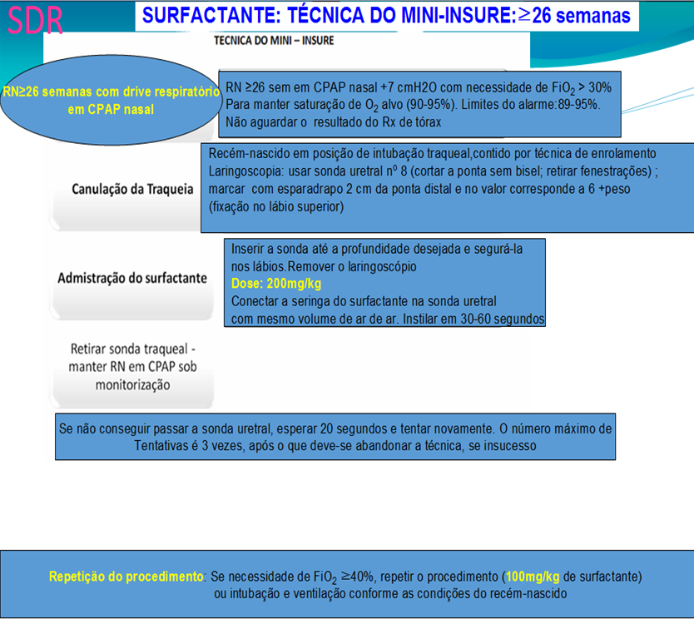
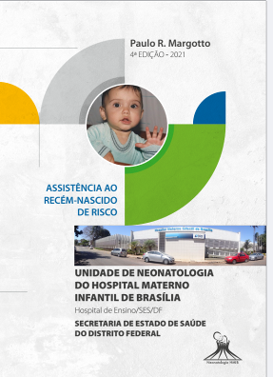
COMO FAZEMOS?
SURFACTANTE PULMONAR EXÓGENO – 2021
Paulo R. Margotto
Capitulo do Livro Assistência ao Recém-Nascido de Risco, Hospital de Ensino Materno Infantil de Brasília, SES/DF, 4a Edição, 2021
Para os RN ≥26 SEMANAS COM BOM DRIVE RESPIRATÓRIO PROCEDER AO MINI INSURE
Por que usamos o termo MINI INSURE?
Termo empregado pelo grupo da Alemanha que tem
a maior experiência em surfactante minimamente invasivo
MINI INSURE É UM INSURE QUE
FALTA A EXTUBAÇÃO

Slide 33
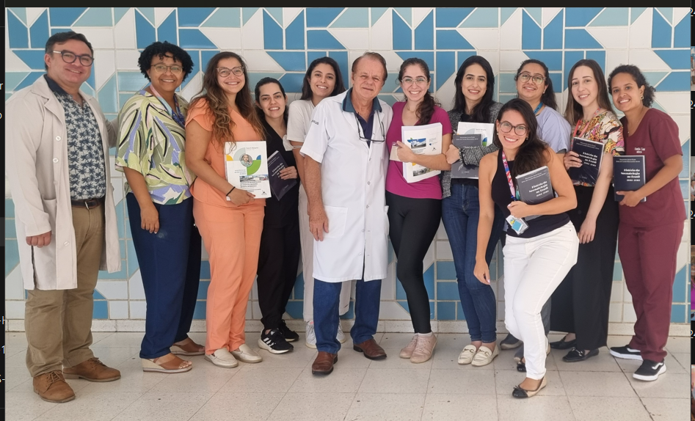
Obrigado!
Dra. Luiza Fischer
Residentes da Unidade de Neonatologia do HMIB/SES/DF-Ano 34!

